Slide 1
«Путешествие в историю города Омска»
Подготовила: воспитатель МБДОУ
Сосновский детский сад «Аленушка»
Исаева О.В
2017год

Slide 2
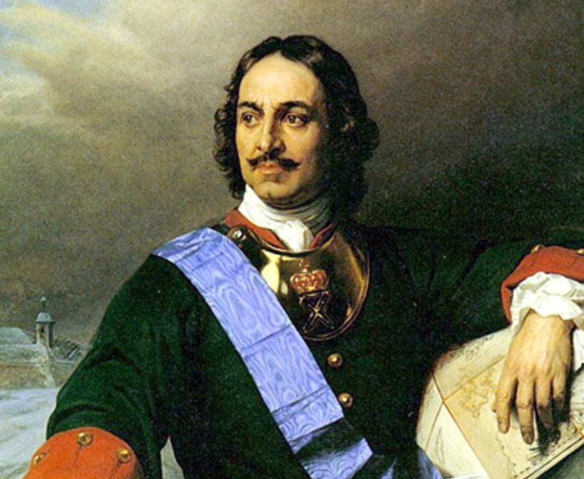

Slide 3
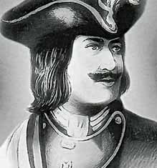

Slide 4
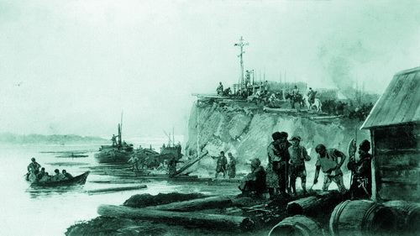

Slide 5
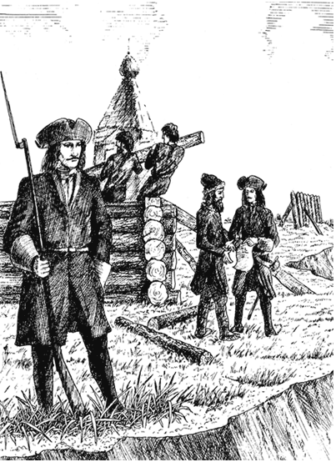

Slide 6
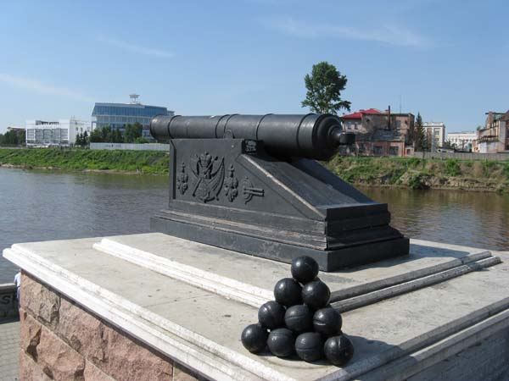

Slide 7
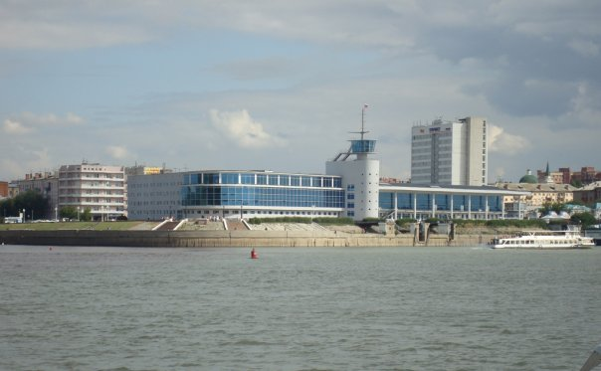

Slide 8
